Slide 1
Asp.Net MVC 进阶
讲师：王承伟
北京传智播客教育 www.itcast.cn

Slide 2
准备工作
课程安排：ORM→AspNet MVC
开发环境：VS2010/vs2012
SqlServer2008/2005
Asp.Net MVC4.0 Razor
Asp.Net MVC4.0 已经发布,主讲MVC4.0【包括WebForm的视图引擎和Razor视图引擎】
官网 http://www.asp.net/mvc/mvc3

Slide 3
知识储备
自动属性{get;set;}
隐式类型 var
对象初始化器与集合初始化器
匿名类
扩展方法
Lambda表达式(Linq)

Slide 4
自动属性
自动属性(Auto-Implemented Properties)
C#自动属性可以避免原来这样我们手工声明一个私有成员变量以及编写get/set逻辑
//Demo： public class User { public int Id { get; set; } public string Name { get; set; } public int Age { get; set; } }

Slide 5
隐式类型 var
var 关键字指示编译器根据初始化语句右侧的表达式推断变量的类型。
var s = "Hello"; var list = new List<int>(); var anon = new { Name = "Terry", Age = 34 }; var expr = from c in customers where c.City == "London" select c; foreach (var ul in expr ) { Console.WriteLine("Uppercase: {0}, Lowercase: {1}", ul.Upper, ul.Lower); }

Slide 6
匿名类
将一组只读属性封装到单个对象中，而无需首先显式定义一个类型。 类型名由编译器生成，并且不能在源代码级使用。 每个属性的类型由编译器推断。[var]
用来初始化属性的表达式不能为 null、匿名函数或指针类型。
var v = new { Amount = 108, Message = "Hello" };

Slide 7
对象初始化器，集合初始化器
List<Person> people = new List<Person>{ new Person { FirstName = "Scott", LastName = "Guthrie", Age = 32 }, new Person { FirstName = "Bill", LastName = "Gates", test02 = 85}, new Person { FirstName = "Susanne", Age = 32 }, null, }; Person person = new Person() { FirstName = “Scott”, LastName = “Guthrie”, test02 = 56 }; Person.FirstName=“wang”

Slide 8
Lambda表达式
“Lambda 表达式”是一个匿名函数，它可以包含表达式和语句。可用于创建委托。
运算符 =>，该运算符读为“goes to”。
格式：(input parameters) => expression
从匿名函数例子讲起
delegate bool DelDemo(int a, int b); DelDemo fun = delegate(int a,int b) { return a > b; }; Console.WriteLine(fun(1, 3)); DelDemo funLambda = (int a, int b) => a > b; Console.WriteLine(funLambda(1,3));

Slide 9
Lambda不使用delegate关键字,而使用 Lambda运算符 => goes to
1.Func<int,string> getInput = (int age) => {
return Console.ReadLine() + age;
};
可以不显示声明参数的数据类型（编译器可以根据委托参数推断）
2.Func<int,string> getInput = (age) => {
return Console.ReadLine() + age;
};

Slide 10

系统内置委托:Func / Action
<>里的out代表函数返回值类型;
<>里的in 代表函数的输入参数类型;
System.Func 代表有返回类型的委托
public delegate TResult Func<out TResult>();
public delegate TResult Func<in T, out TResult>(T arg);
......
注：输入泛型参数-in 最多16个，输出泛型参数 -out 只有一个。
System.Action 代表无返回类型的委托
public delegate void Action<in T>(T obj); //list.Foreach
public delegate void Action<in T1, in T2>(T1 arg1, T2 arg2);
......
注:参数最多16个
System.Predicate<T> 代表返回bool类型的委托 - 用作执行表达式
public delegate bool Predicate<in T>(T obj); //list.Find
System.Comparison<T> 代表返回int类型的委托 - 用作比较两个参数的大小
public delegate int Comparison<in T>(T x, T y); //list.Sort

Slide 11
实体框架（Entity Framework）简介
简称EF NH
与Asp.Net MVC关系与ADO.NET关系
ADO.NET Entity Framework 是微软以 ADO.NET 为基础所发展出来的对象关系对应 (O/R Mapping) 解决方案，早期被称为 ObjectSpace，最新版本是EF6.0【CodeOnly功能得到了更好的支持】
实体框架Entity Framework 是 ADO.NET 中的一组支持开发面向数据的软件应用程序的技术。是微软的一个ORM框架。

Slide 12
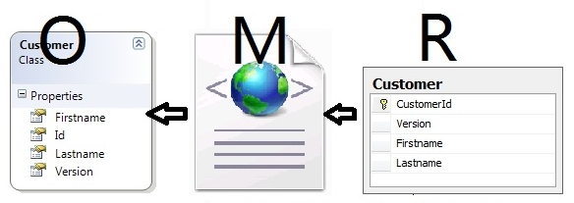
什么是O/R Mapping
广义上，ORM指的是面向对象的对象模型和关系型数据库的数据结构之间的相互转换。
狭义上，ORM可以被认为是，基于关系型数据库的数据存储，实现一个虚拟的面向对象的数据访问接口。理想情况下，基于这样一个面向对象的接口，持久化一个OO对象应该不需要要了解任何关系型数据库存储数据的实现细节。

Slide 13
EF Demo演示
创建控制台项目
创建数据库（添加表）
在项目中添加“数据实体模型”
在代码中添加访问上下文保存到数据库的代码，演示增删查改
讲解整个数据流
大家自己试验一把

Slide 14
EF插入实体
步骤：定义要插入实体的变量，并依次赋值，然后交给数据库访问上下文进行管理，最后保存回数据库
//定义 访问数据库的 上下文 DemoEntities demoEntities = new DemoEntities(); Product product = new Product();//定义实体 product.ProductName = "spring4G"; product.SubTime = DateTime.Now; demoEntities.Product.AddObject(product);//加入上下午进行跟踪 demoEntities.SaveChanges();//保存回数据库

Slide 15
EF修改删除
修改操作只需要直接修改表实体的属性，然后调用SaveChange方法就可以了。
删除需要调用上下文的DeleteObject方法
DemoEntities demoEntities = new DemoEntities();
var products = from c in demoEntities.Product
where c.ProductId == 1
select c;
var pro = products.FirstOrDefault<Product>();
pro.ProductName = "hello c";
demoEntities.SaveChanges();

Slide 16
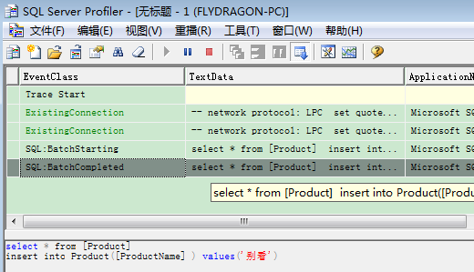
追踪EF生成的SQL脚本方法
EF生成脚本最终由数据库执行，而截获SQL脚本最方便的就是使用SqlServer的Profile监测工具，不仅可以进行Sql脚本的监控而且可以监控脚本占用的CPU、脚本执行时间等
使用方法：Management Studio→工具→SqlServer Profile 然后登陆后就可以监控当前的sqlserver执行的SQL脚本

Slide 17
ORM in EF
Entity Framework 利用了抽象化数据结构的方式，将每个数据库对象都转换成应用程序对象 (entity)，而数据字段都转换为属性 (property)，关系则转换为结合属性 (association)，让数据库的 E/R 模型完全的转成对象模型，如此让程序设计师能用最熟悉的编程语言来调用访问。而在抽象化的结构之下，则是高度集成与对应结构的概念层、对应层和储存层，以 及支持 Entity Framework 的数据提供者 (provider)，让数据访问的工作得以顺利与完整的进行。
(1) 概念层：负责向上的对象与属性显露与访问。
(2) 对应层：将上方的概念层和底下的储存层的数据结构对应在一起。
(3) 储存层：依不同数据库与数据结构，而显露出实体的数据结构体，和 Provider 一起，负责实际对数据库的访问和 SQL 的产生。

Slide 18
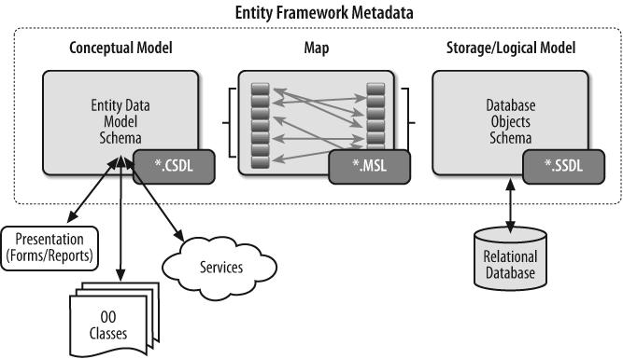
EDM 设计器

Slide 19
ORM in EF
发散思维：如果让你实现一个ORM框架！
在EF中的实体数据模型（EDM）由以下三种模型和具有相应文件扩展名的映射文件进行定义。
· 概念架构定义语言文件 (.csdl) -- 定义概念模型。
· 存储架构定义语言文件 (.ssdl) -- 定义存储模型
· 映射规范语言文件 (.msl) -- 定义存储模型与概念模型之间的映射M。
实体框架 使用这些基于 XML 的模型和映射文件将对概念模型中的实体和关系的创建、读取、更新和删除操作转换为数据源中的等效操作。EDM 甚至支持将概念模型中的实体映射到数据源中的存储过程。
演示：在项目中添加一个实体类，并做插入操作。

Slide 20
EF中操作数据库的网关
DbContext封装 .NET Framework 和数据库之间的连接。此类用作“创建”、“读取”、“更新”和“删除”操作的网关。
ObjectContext 类为主类，用于与作为对象（这些对象为 EDM 中定义的实体类型的实例）的数据进行交互。
ObjectContext 类的实例封装以下内容：
到数据库的连接，以 EntityConnection 对象的形式封装。
描述该模型的元数据，以 MetadataWorkspace 对象的形式封装
用于管理缓存中持久保存的对象的 ObjectStateManager 对象

Slide 21
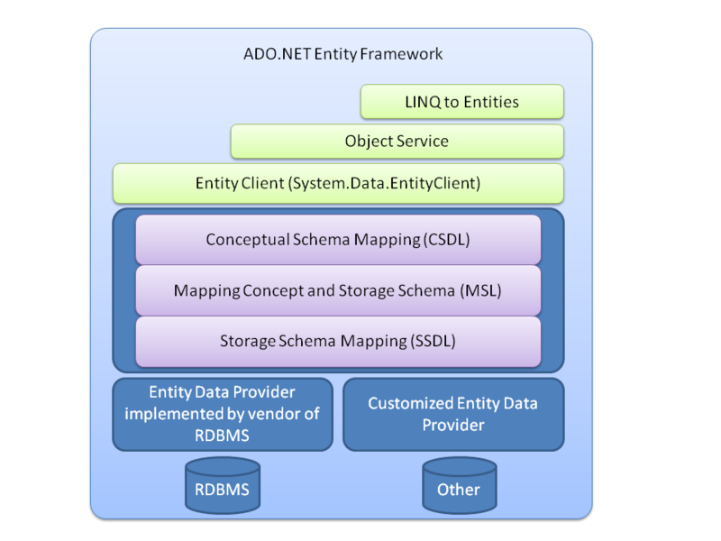
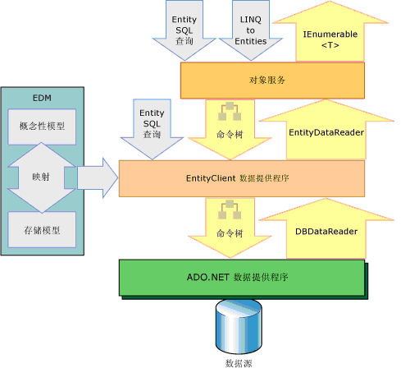
图说EF

Slide 22
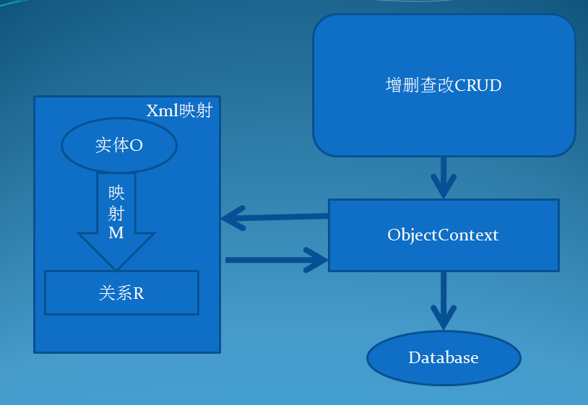
图说EF

Slide 23
EF ModelFirst 的编程方式
演示EF ModelFirst 的编程方式
第一步：创建控制台项目
第二步：添加新建项目→Ado.Net实体模型
第三步：添加实体：Customer，添加几个必要的测试字段
第四步：添加实体之间的联系
第五步：根据模型生成数据库脚本，并执行sql脚本创建数据库
第六步：写增删改查来讲解EF的基本使用

Slide 24
查询部分数据
仅查询数据库里的指定列的数据
用到知识点：匿名类、var隐式推断、属性初始化器
var products = from c in demoEntities.Product
where c.ProductId == 1
select new {c.ProductName,c.ProductId };

Slide 25
Lambda补充
“Lambda 表达式”是一个匿名函数，它可以包含表达式和语句，并且可用于创建委托或表达式树类型。
Lambda 表达式的运算符 =>，该运算符读为“goes to”。
=> 运算符具有与赋值运算符 (=) 相同的优先级
Lambda的基本形式：(input parameters) => expression
只有在 Lambda 有一个输入参数时，括号才是可选的；否则括号是必需的。 两个或更多输入参数由括在括号中的逗号分隔： (x, y) => x == y
有时，编译器难于或无法推断输入类型。 如果出现这种情况，您可以按以下示例中所示方式显式指定类型： (int x, string s) => s.Length > x
使用空括号指定零个输入参数： () => SomeMethod()
最常用的场景：Ienumable和Iqueryable接口的Where<>(c=>c.Id>3)
阅读：http://developer.51cto.com/art/200908/147091.htm

Slide 26
使用lambda做查询以及排序和分页
仅查询数据库里的指定列的数据
用到知识点：匿名类、var隐式推断、属性初始化器
var temp = demoEntities.Product
.Where<Product>(p => p.ProductId > 0)
.OrderBy(p => p.ProductId)
.Skip<Product>(3 * 2)
.Take<Product>(3)
.Select(p => new { p.ProductId,p.ProductName });

Slide 27
IQueryable接口与IEnumberable区别
IQueryable接口与IEnumberable接口的区别： IEnumerable<T> 泛型类在调用自己的SKip 和 Take 等扩展方法之前数据就已经加载在本地内存里了，而IQueryable<T> 是将Skip ,take 这些方法表达式翻译成T-SQL语句之后再向SQL服务器发送命令。也是延迟在我要真正显示数据的时候才执行。
演示linq to ef中使用Ienumberable与Iqueryable的区别，要用到的SQL Server Profiler工具
IQueryable接口与IEnumberable接口的区别： IEnumerable<T> 泛型类在调用自己的SKip 和 Take 等扩展方法之前数据就已经加载在本地内存里了，而IQueryable<T> 是将Skip ,take 这些方法表达式翻译成T-SQL语句之后再向SQL服务器发送命令。也是延迟在我要真正显示数据的时候才执行。
演示linq to ef中使用Ienumberable与Iqueryable的区别，要用到的SQL Server Profiler工具

Slide 28
Linq To EF
简单查询：
var result = from c in Entities.Customer select c;
条件查询：
普通linq写法： var result = from c in Entities.Customer where c.Gender ==‘w’ select c;
Lambda表达式写法： var result = from c in Entities.Customer.Where<Customer>(c =>c.Gender==‘w’);
排序分页写法： IQueryable<Customers> cust10 = (from c in customers
orderby c.CustomerID
select c).Skip(0).Take(10);
左外连接：可以的连接有Join 和 GroupJoin 方法。GroupJoin组联接等效于左外部联接，它返回第一个（左侧）数据源的每个元素（即使其他数据源中没有关联元素）。
var query = from d in edm.Order_Details
join order in edm.Orders
on d.OrderID equals order.OrderID
select new
{
OrderId = order.OrderID,
ProductId = d.ProductID,
UnitPrice = d.UnitPrice
};

Slide 29
练习
用EF ModelFrist方式创建一个User表。并实现对User表的增删查改（CRUD）
(参考上课的例子)

Slide 30
延迟加载
延迟加载：又称作懒加载。也就是Linq To EF并不是直接将数据查询出来，而是要用到具体数据的时候才会加载到内存
Include是将关联实体一块加载
ToList等可以直接将数据加载到内存
使用机制的选择

Slide 31
关于上下文使用注意事项
不同的上下文实例来直接控制对应的实体
实体只能由一个上下文跟踪管理
EF上下文的ObjectStateMagner管理实体
批量操作时提交数据库的选择
延迟加载机制的选择

Slide 32
EF 跨数据库支持
目前已有数个数据库厂商或元件开发商宣布要支持 ADO.NET Entity Framework:
(1) Core Lab，支持Oracle、MySQL、PostgreSQL 与 SQLite 数据库。
(2) IBM，实现 DB2 使用的 LINQ Provider。
(3) MySQL，发展 MySQL Server 所用的 Provider。
(4) Npqsql，发展 PostgreSQL 所用的 Provider。
(5) OpenLink Software，发展支持多种数据库所用的 Provider。
(6) Phoenix Software International，发展支持 SQLite 数据库的 Provider。
(7) Sybase，将支持 Anywhere 数据库。
(8) VistaDB Software，将支持 VistaDB 数据库。
(9) DataDirect Technologies，发展支持多种数据库所用的 Provider。
(10) Firebird，支持 Firebird 数据库。

Slide 33
Asp.Net Web开发方式
WebFrom 开发
Asp.Net MVC 开发
MVC是微软2009对外公布的第一个开源的表示层框架，这是微软的第一个开源项目
MVC目的不是取代WebFrom开发，只是web开发的另外一种选择

Slide 34


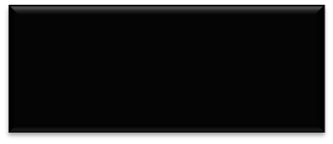

ASP.NET 开发现状
ASP.NET
Dynamic Data
Presentation
ASP.NET
WebForms
ASP.NET
MVC
ASP.NET
Core
Runtime

Slide 35
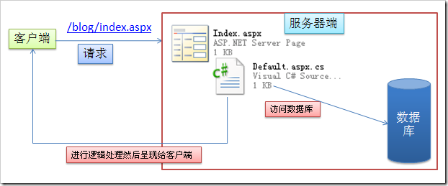
WebForm模型

Slide 36
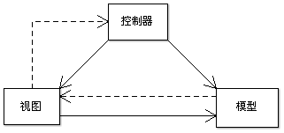
图解MVC模式
控制器(Controller）- 负责转发请求，对请求进行处理。
视图 (View） - 界面设计人员进行图形界面设计。
模型 (Model）-业务逻辑、数据、验证规则、数据访问等等

Slide 37
MVC 模式简介
MVC 模式是一种表现模式。它将web应用程序分成三个主要组件即：视图（View）控制器（Controller）模型（Model）
M：Model 主要是存储或者是处理数据的组件
Model其实是实现业务逻辑层对实体类相应 数据库操作，如：CRUD(C:Create/R:Read/U:Update/D:Delete)。它包括数据、验证规则、数据访问和业务逻辑等应用程序信息。
V：View 是用户接口层组件。主要是将Model中的数据展示给用户。ASPX和ASCX文件被用来处理视图的职责。
C： Controller 处理用户交互，从model中获取数据并将数据传给指定的view

Slide 38
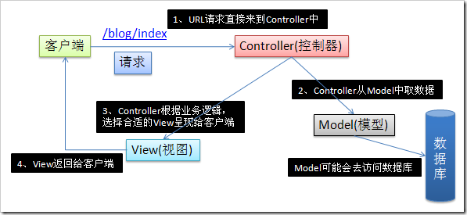
Asp.Net MVC请求模型

Slide 39
借用WebFrom理解MVC
新建WebFrom项目
Label的例子
在page类中添加一个List
在前台用for循环遍历显示list
分层思想
WebFrom Codebehind
MVC 代码和页面彻底分离

Slide 40
Asp.Net MVC 第一个程序
新建一个MVC项目
认识Web项目中的Controller
认识Web项目中的View
认识Web项目中的Model

Slide 41
约定大于配置
Controller放到controllers文件夹中，并且命名方式以XxController结尾
每个Controller都对应View中的一个文件夹，文件夹的名称跟Controller名相同
Controller中的方法名都对应一个View（非必须，但是建议这么做）而且View的名字跟Action的名字相同

Slide 42
开发流程（转变）
新建Controller
创建Action
根据Action创建View
在Action获取数据并生产ActionResult传递给View。
View是显示数据的模板
url请求→Controller.Action处理→View响应

Slide 43
Asp.Net MVC请求处理流
请求→IIS→AspNet Runtime→Controller→View→Response
请求都归结到Action上，所以是Url驱动
Action跟view是弱耦合
View模板显示页面的规则：先找对于的Controller文件夹，再找对应的Shared文件夹
所有的页面继承在viewpage类

Slide 44
ViewData 传递数据载体
ControllerBase下的一个属性
ViewPage下的一个属性
在ViewResult的ExcuteResult方法时，Controller中的数据传递给ViewPage类

Slide 45
表单演示实例
讲解Asp.Net MVC的请求数据流
演示纯Html表单标签
Form的Action属性：是直接指向Controller的Action
获取数据可以通过HttpContext的Request中获取到
：与=的区别

Slide 46
练习 ---熟悉M、V、C
新建一个Mvc项目(项目名称：MVCDemo)
熟悉项目中文件的作用
新建一个Controller 名字为CustomController，并添加index方法
View中新建一个Custom文件夹，并创建index视图
在创建的index方法中传递数据到view并显示

Slide 47
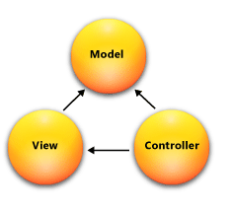
Asp.Net MVC组件之间的关系
View和Controller都可以直接请求Model
但是Model不依赖View和controller
Controller可以直接请求View来显示具体页面
View不依赖Controller
其实：View可以通过另外的方式来请求Controller

Slide 48
深入讲解Model
包括数据、验证规则、数据访问和业务逻辑等应用程序信息它是我们Web应用的主框架
Model调用的是我们的业务逻辑层
Model作为ViewModel使用的情况
再次强调：Model是独立的组件，它并不知道View的存在，更不知道Controller的存在。这两个分离的理解很重要！

Slide 49
深入讲解Model
Model包括数据，对数据的操作
与Model相关的设计方式
企业级项目的架构方式实例（演示）
Model的扩展：
DomainModel、ViewModel的理解

Slide 50
深入讲解View
注意：view是负责输出显示数据，而非样式
View中的弱类型ViewData[“”]
View中的强类型ViewData.Model
Html.Encode=<%:%>
Html.Helper类
Html.Helper扩展
客户端验证
MVC中智能提示怎么来的！

Slide 51
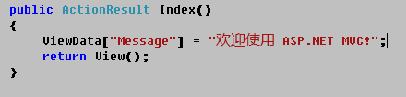
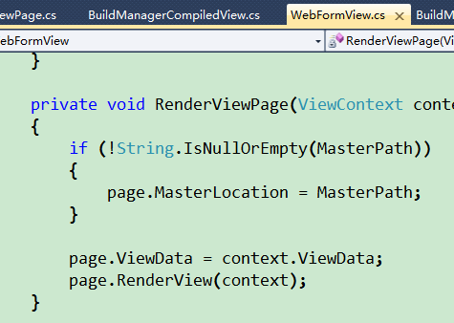
数据C→V容器之弱类型ViewData[“”]
例如：Controller中代码如下
在前台View中使用：
传递方式：Controller.View()→ViewContext→

Slide 52
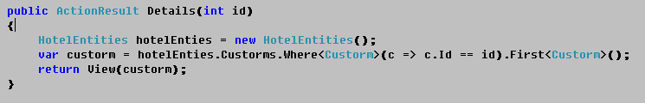
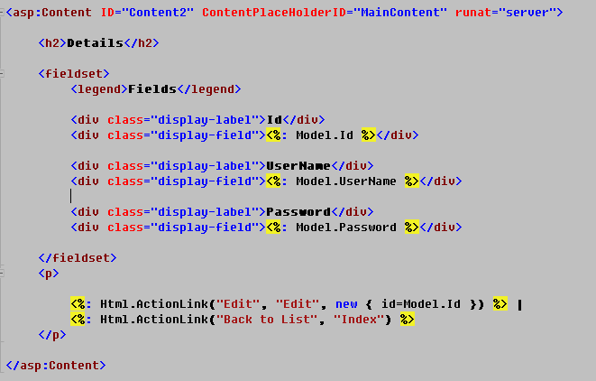
View中的强类型ViewData[Model]
在Controller中代码如下：
在view前台使用代码如下：

Slide 53
HtmlHelper简介
Helper:是为了方便View的开发而产生的
HtmlHelper的演变
  普通调整首页超级链接为：<a href="/home/index">首页</a>
  当路由改变时候则需要修改例如：<a href="/home/index.htm">首页</a>如果项目里面有很多超级链接那需要改动很多地方
  根据路由改变也不受影响<a href="<%=Url.Action("Index","Home")%>">首页</a>
  没有智能感知，调试不方便则应运而生了：Html.Action("Home","Index")
HtmlHelper之Action、表单标签

Slide 54
Html.Encode
<%:%> 相当于<%= Html.Encode()%>
推荐大家使用<%:%>，方便简洁

Slide 55
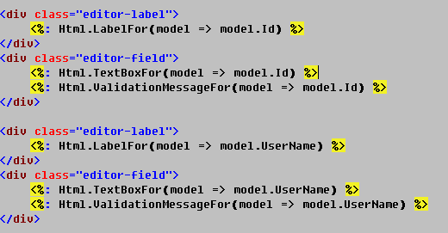
Html.Helper类
支持强类型（1）：Html.xxFor

Slide 56
实例
在model中创建Techer类
演示以弱类型方式将实体类展现到View
演示以强类型方式将实体类展现到View
强类型的实质：
在aspx页面的最上方加入的指令：
<%@ Page Language="C#" Inherits="System.Web.Mvc.ViewPage<IEnumerable<MvcApplication1.Models.Class>>" %>
红色部分就是ViewPage属性：Model的具体类型，如果不指定具体的类型，则为dynamic

Slide 57
Html.Helper类
强类型（2）：Html.xx(“”)
<%: Html.TextBox("Id")%>

Slide 58
Html.Helper类——DropDownList
var items = new List<SelectListItem>()
{
(new SelectListItem() {Text = "001", Value = "1", Selected = false}),
(new SelectListItem() {Text = "002", Value = "2", Selected = false})
};
将items值给ViewData：
ViewData["items"] = items;
在aspx中这样使用：
<%： Html.DropDownList("items") %>
生成的代码中，items将作为<select>标签的name和id值。

Slide 59
Html.Helper类—CheckBox & RadioButton
<%: Html.CheckBox(“bookType”) %> 在Controller获取提交的值为(true,false)未操作 true选择 false不选择三种
RadioButton第一个参数为控件名字(名字相同说明为同一个Group)，返回值为第二个参数(红色部分)
<%: Html.RadioButton("favColor", "Blue", true) %> Blue <br />
<%: Html.RadioButton("favColor", "Purple", false)%> Purple <br />
<%: Html.RadioButton("favColor", "Red", false)%> Red <br />
<%: Html.RadioButton("favColor2", "Orange", false)%> Orange <br />
<%: Html.RadioButton("favColor2", "Yellow", false)%> Yellow <br />
<%: Html.RadioButton("favColor2", "Brown", false)%> Brown <br />
<%: Html.RadioButton("favColor2", "Green", false)%> Green

Slide 60
Html.Helper类—RenderPartial
<% Html.RenderPartial( "SomeControl.ascx", ViewData.Model ); %>
这个方法通过接受用户控件的文件名以及相应的可变化的数据进行用户控件的呈现
可重用 用户控件 显示到具体的页面中

Slide 61
Html.Helper类—RenderAction
代码实例：
<% Html.RenderAction<MyController>( x => x.ControllerAction() ); %>
优点 ：
让控制器做它该做的事情：组织逻辑及与业务逻辑之间的通信。
将实际使用的视图/用户控件抽象出来，便于未来的重构。
将控制器中的业务逻辑抽象出来，这也让你的业务逻辑可以专心做它该做的事。
使用lambda表达式，强类型

Slide 62
Html.Helper类—Form
方式一：{}
<% using(Html.BeginForm("HandleForm", "Home")) %>
<% { %>
<!-- Form content goes here -->
<% } %>
方式二：Begin End
<% Html.BeginForm(); %>
<!-- Form content goes here -->
<% Html.EndForm(); %>

Slide 63
HtmlHelper扩展方法
扩展方法：
1.方法所在的类必须是静态的
2.方法也必须是静态的
3.方法的第一个参数必须是你要扩展的那个类型，比如你要给int扩展一个方法，那么第一个参数就必须是int。
4.在第一个参数前面还需要有一个this关键字。
在MVC中扩展HtmlHelper后，要在使用扩展方法的页面上引用扩展方法所在的名称空间
例如： <%@ Import Namespace="MVCDemo.Models" %>

Slide 64
MVC客户端验证
要使用客户端验证，必须引入JS脚本支持
MicrosoftAjax.js
MicrosoftMvcValidation.js
添加语句
<% Html.EnableClientValidation(); %>（MVC3中默认开启）
.NET 框架中的System.ComponentModel.DataAnnotations命名空间包括了众多可为你所用的内置验证特性，介绍用的最多的其中的四个：[Required], [StringLength], [Range], 和 [RegularExpression]。
定义自己的定制验证特性，然后应用它们。你可以通过继承自System.ComponentModel.DataAnnotations命名空间中 的ValidationAttribute基类，定义完全定制的特性。

Slide 65
DataModel 验证
MetadataTypeAttribute Class
为数据实体的partial class添加额外的元数据验证信息
使用步骤：
  创建data-model partial class
  创建关联的metadata class.
  将metadata class关联到具体的数据实体类
使用的注意事项
  标签只能打到一个类上
  此标签不能被继承

Slide 66
自动生成实体类的验证
将 额外的基于特性的元数据（象验证特性）施加到由VS设计器自动生成/维护的类的一个方法是，采用一个我们称之为“伙伴类（buddy classes）”的技术。基本上来说，你创建另外一个类，包含你的验证特性和元数据，然后通过将 “MetadataType”特性施加到一个与工具生成的类一起编译的partial类上，将其与由设计器生成的类连接起来。例如，如果我们想要将我们前 面用到的验证规则施加到由LINQ to SQL 或 ADO.NET EF设计器维护的Person类上，我们可以更新我们的验证代码，使其存在于一个单独的“Person_Validation”类上
举例应用

Slide 67
public class ValidEmailAddressAttribute : RegularExpressionAttribute
{
private const string EmailPattern = ".+@.+\\..+";
public ValidEmailAddressAttribute() : base(EmailPattern)
{
// Default message unless declared on the attribute
ErrorMessage = "{0} must be a valid email address.";
}
}

Slide 68
This will work for server-side validation immediately, but what might surprise you is that it won’t
give you client-side validation. This is because, although DataAnnotationsModelValidatorProvider can
run anything inherited from ValidationAttribute on the server, it only knows how to generate clientside
representations of the four specific subclasses listed in Table 12–9.
DataAnnotationsModelValidatorProvider has a system of adapters, which are delegates that can
convert ValidationAttribute subclasses into ModelValidator instances. It has four built-in adapters:
• RangeAttributeAdapter
• RegularExpressionAttributeAdapter
• RequiredAttributeAdapter
• StringLengthAttributeAdapter

Slide 69
There are several possible ways of making DataAnnotationsModelValidatorProvider understand
ValidEmailAddressAttribute, the easiest of which is simply to associate EmailAddressAttribute with
RegularExpressionAttributeAdapter. Add code similar to the following to Application_Start() in
Global.asax.cs:
protected void Application_Start()
{
AreaRegistration.RegisterAllAreas();
RegisterRoutes(RouteTable.Routes);
DataAnnotationsModelValidatorProvider.RegisterAdapter(
typeof(ValidEmailAddressAttribute),
typeof(RegularExpressionAttributeAdapter)
);
}

Slide 70
AspNet MVC下的Ajax
使用JQuery做相关的Ajax请求
使用微软提供的Ajax请求脚本

Slide 71
JQuery Ajax
跟普通的WebForm的开发方式都一致的
Url地址不同点：请求的是Controller下的Action
在使用Json返回JsonResult时注意要将第二个参数设置允许Get提交方式：return Json("",JsonRequestBehavior.AllowGet)
在Ajax开发中要注意Ajax方法体内的参数设置正确
提交方式要跟Action打的标签一致

Slide 72
Aspnet MVC Microsoft Ajax
将微软提供的脚本引入到页面中
注意引用的顺序
Ajax.BeginForm没有提供闭合的方法，请使用Using配合关闭
AjaxOptions参数的设置
SuccessMthod只是提供提醒，并没有数据的传递

Slide 73
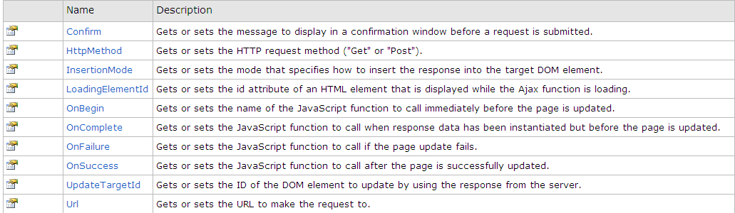
AjaxOptions的参数

Slide 74
Unobtrusive Ajax
应当将 JavaScript （或其它脚本）从 Html 中分离出来，就像最初将样式从 Html 中分离出来一样道理。简单来说就是将嵌入在 Html 中的 JavaScript 全部取出来，放在单独的 js 文件中，页面中不要出现任何 onclick、onload
使用 Unobtrusive Ajax 我们最大的收益就是简单易于维护的代码（Code is cleaner and easier to maintain）。
基本特点
  网页内容和表单使用纯 HTML；
  不借助 JavaScript，表单和超级连接也能正常使用；
  页面外观完全由 CSS 控制，而不是 HTML（不要用 table 来布局） 或 JavaScript；
  任何人都能通过任何设备（考虑不支持JavaScript的设备）访问；

Slide 75
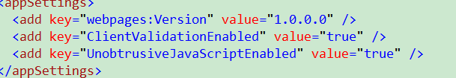
Unobtrusive Ajax使用方式
引用相应的Javascript文件【见备注】
开启 Unobtrusive JavaScript
  Web.Config文件中默认配置:
  代码里启用：
  HtmlHelper.ClientValidationEnabled = true;
  HtmlHelper.UnobtrusiveJavaScriptEnabled = true;

Slide 76
Ajax Option 对应
AjaxOptions | HTML attribute
Confirm | data-ajax-confirm
HttpMethod | data-ajax-method
InsertionMode | data-ajax-mode *
LoadingElementDuration | data-ajax-loading-duration **
LoadingElementId | data-ajax-loading
OnBegin | data-ajax-begin
OnComplete | data-ajax-complete
OnFailure | data-ajax-failure
OnSuccess | data-ajax-success
UpdateTargetId | data-ajax-update
Url | data-ajax-url

Slide 77
AspNet MVC分页
自定义分页
  首先定义一个接受分页参数（page、pagesize）的Action
  查询该页的数据并返回
  前台根据数据条数进行编写页码超级链接
实例见附注

Slide 78
MvcContrib
开源地址：http://mvccontrib.codeplex.com/
Html.Grid(Model)扩展方法介绍
View中添加：<%@ Import Namespace="MvcContrib.UI.Grid" %>

Slide 79
练习
练习Htmlhelper的控件的使用
ActionLink 超级链接
BeginForm form提交
CheckBox 多选框
DropDownList 下来列表框
Hidden 隐藏域
ListBox 列表
Password 密码框
RadioButton 单选
TextArea 文本域
TextBox 文本框

Slide 80
深入讲解Routing
在项目中我们引用了System.Web.Routing
微软将此项目单独出来，并没有开源代码
Routing的作用：
—确定Controller
—确定Action
—确定其他参数
—根据识别出来的数据, 将请求传递给Controller和Action.

Slide 81
深入讲解Routing
MVC项目是URL请求驱动
为什么访问localhost/home/index会传递给 HomeController中名为index的action(即HomeController类中的index方法)？怎么实现的呢？

Slide 82
深入讲解Routing
Global.asax.cs文件中定义了路由的识别规则
R outes.MapRoute(
"Default", // 路由名称
"{controller}/{action}/{id}", // 带有参数的URL
new { controller = "Home", action = "Index", id = UrlParameter.Optional } // 参数默认值
);
我们的Url: localhost/home/index
localhost是域名, 所以首先要去掉域名部分: home/index
对应了上面代码中的这种URL结构: {controller}/{action}/{id}
因为我们建立了这种Url结构的识别规则, 所以能够识别出 Controller是home, action是index, id没有则为默认值"".

Slide 83
MapRoute()方法
以下方法的重载
MapRoute( string name, string url);
MapRoute( string name, string url, object defaults);
MapRoute( string name, string url, string[] namespaces);
MapRoute( string name, string url, object defaults, object constraints); MapRoute( string name, string url, object defaults, string[] namespaces);
MapRoute( string name, string url, object defaults, object constraints, string[] namespaces);

Slide 84
MapRout参数介绍
name参数:
规则名称, 可以随意起名.不可以重名,否则会发生错误:
路由集合中已经存在名为“Default”的路由。路由名必须是唯一的。
url参数:
url获取数据的规则, 这里不是正则表达式, 将要识别的参数括起来即可, 比如: {controller}/{action}
最少只需要传递name和url参数就可以建立一条Routing(路由)规则.比如实例中的规则完全可以改为:
routes.MapRoute( "Default", "{controller}/{action}");

Slide 85
MapRout参数介绍
defaults参数:
url参数的默认值.如果一个url只有controller: localhost/home/
而且我们只建立了一条url获取数据规则: {controller}/{action}
那么这时就会为action参数设置defaults参数中规定的默认值. defaults参数是Object类型,所以可以传递一个匿名类型来初始化默认值:
new { controller = "Home", action = "Index" } 实例中使用的是三个参数的MapRoute方法:
routes.MapRoute( "Default", // Route name "{controller}/{action}/{id}", // URL with parameters new { controller = "Home", action = "Index", id = "" } // Parameter defaults );

Slide 86
MapRout参数介绍
通过第IRouteConstraint 接口目前可以限制请求的类型.因为System.Web.Routing中提供了HttpMethodConstraint类, 这个类实现了IRouteConstraint 接口. 我们可以通过为RouteValueDictionary字典对象添加键为"httpMethod", 值为一个HttpMethodConstraint对象来为路由规则添加HTTP 谓词的限制, 比如限制一条路由规则只能处理GET请求:
httpMethod = new HttpMethodConstraint( "GET", "POST" )
完整的代码如下:
routes.MapRoute( "Default", // Route name "{controller}/{action}/{id}", // URL with parameters new { controller = "Home", action = "Index", id = "" }, // Parameter defaults new { controller = @"\d{4}" , httpMethod = new HttpMethodConstraint( "GET", "POST" ) } );

Slide 87
Url路由实例讲解
对于一个网站,为了SEO友好,一个网址的URL层次不要超过三层:
localhost/{频道}/{具体网页}
其中域名第一层, 频道第二层, 那么最后的网页就只剩下最后一层了. 如果使用默认实例中的“{controller}/{action}-{其他参数}"的形式会影响网站的SEO.

Slide 88
MapRout参数介绍
constraints参数:
用来限定每个参数的规则或Http请求的类型.constraints属性是一个RouteValueDictionary对象,也就是一个字典表, 但是这个字典表的值可以有两种:
用于定义正则表达式的字符串。正则表达式不区分大小写。
一个用于实现 IRouteConstraint 接口且包含 Match 方法的对象。
通过使用正则表达式可以规定参数格式,比如controller参数只能为4位数字:
new { controller = @"\d{4}"}

Slide 89
Url路由实例讲解
#region 酒店频道部分 // hotels/list-beijing-100,-200-3
routes.MapRoute( "酒店列表页", "hotels/{action}-{city}-{price}-{star}", new { controller = "Hotel", action = "list", city = "beijing", price="-1,-1", star="-1" }, new { city=@"[a-zA-Z]*",price=@"(\d)+\,(\d)+", star="[-1-5]"} ); //hotels/所有匹配
routes.MapRoute( "酒店首页", "hotels/{*values}", new { controller = "Hotel", action = "default", hotelid = "" } );
#endregion //网站首页.
routes.MapRoute( "网站首页", "{*values}", new { controller = "Home", action = "index"} ); }

Slide 90
Url实例总结
实现的功能:
(1)访问 localhost/hotels/list-beijing-100,200-3 会访问酒店频道的列表页,并传入查询参数
(2)访问 localhost/hotels 下面的任何其他页面地址, 都会跳转到酒店首页.
(3)访问 localhost 下面的任何地址, 如果未匹配上面2条, 则跳转到首页.
简单总结:
(1)Routing规则有顺序(按照添加是的顺序), 如果一个url匹配了多个Routing规则, 则按照第一个匹配的Routing规则执行.
(2)由于上面的规则, 要将具体频道的具体页面放在最上方, 将频道首页 和 网站首页 放在最下方.
(3) {*values} 表示后面可以使任意的格式.

Slide 91
Asp.Net MVC Areas介绍
随着业务的需要，结构需求会越来越多,views目录下面的文件夹越来越多，更或者你需要更细结构的页面路径，另外可能是多个人合作开发，有多个Web项目需要进行合并在一个网站中访问
用Areas解决上述问题
实例

Slide 92
关于测试Routing
使用RouteDebug辅助类
在Global.asax添加如下代码：
protected void Application_Start()
{
RegisterRoutes(RouteTable.Routes); RouteDebug.RouteDebugger.RewriteRoutesForTesting(RouteTable.Routes);
}

Slide 93
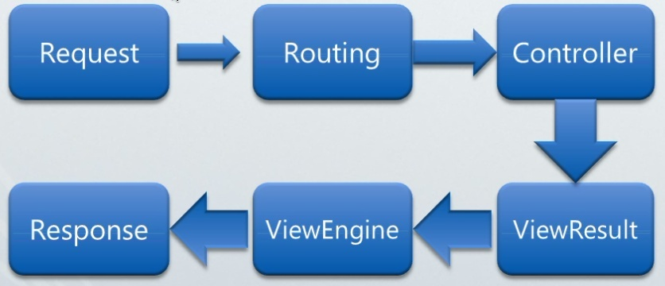
Mvc请求历程
一个请求过来首先被view捕获，然后传递给routing，routing根据用户的请求解析调用具体的Controller的action。然后Controller返回一个viewresult给ViewEngine然后写到Response中

Slide 94
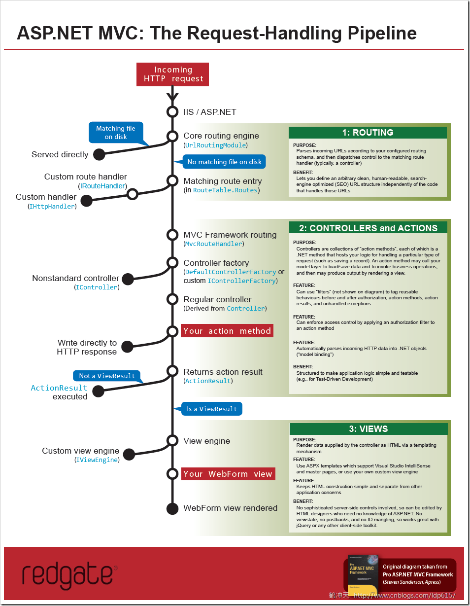

Slide 95
深入讲解Controller
职责
Controller负责将获取Model数据并将Model传递给View对象.通知View对象显示.
一个Controller可以包含多个Action. 每一个Action都是一个方法, 返回一个ActionResult实例
一个Controller对应一个XxController.cs控制文件，对应在View中有一个Xx文件夹。一般情况一个Action对应一个aspx页面

Slide 96
深入讲解Controller
在ASP.NET MVC中, 一个Controller可以包含多个Action. 每一个Action都是一个方法, 返回一个ActionResult实例.
ActionResult类包括ExecuteResult方法, 当ActionResult对象返回后会执行此方法.
下面分层次的总结Controller 处理流程:
1. 页面处理流程
发送请求 –> UrlRoutingModule捕获请求 –> MvcRouteHandler.GetHttpHandler() –> MvcHandler.ProcessRequest()
2.MvcHandler.ProcessRequest() 处理流程:
使用工厂方法获取具体的Controller –> Controller.Execute() –> 释放Controller对象
3.Controller.Execute() 处理流程
获取Action –> 调用Action方法获取返回的ActionResult –> 调用ActionResult.ExecuteResult() 方法
4.ActionResult.ExecuteResult() 处理流程
获取IView对象-> 根据IView对象中的页面路径获取Page类-> 调用IView.RenderView() 方法(内部调用Page.RenderView方法)
通过对MVC源代码的分析,我们了解到Controller对象的职责是传递数据,获取View对象(实现了IView接口的类),通知View对象显示.
View对象的作用是显示.虽然显示的方法RenderView()是由Controller调用的,但是Controller仅仅是一个"指挥官"的作用, 具体的显示逻辑仍然在View对象中.
需 要注意IView接口与具体的ViewPage之间的联系.在Controller和View之间还存在着IView对象.对于ASP.NET程序提供了 WebFormView对象实现了IView接口.WebFormView负责根据虚拟目录获取具体的Page类,然后调用 Page.RenderView().

Slide 97
深入讲解Controller--ActionResult解析
ActionResult派生类:
类名 | 抽象类 | 父类 | 功能
ContentResult |  |  | 根据内容的类型和编码,数据内容.
EmptyResult |  |  | 空方法.
FileResult | abstract |  | 写入文件内容,具体的写入方式在派生类中.
FileContentResult |  | FileResult | 通过 文件byte[] 写入文件.
FilePathResult |  | FileResult | 通过 文件路径 写入文件.
FileStreamResult |  | FileResult | 通过 文件Stream 写入文件.
HttpUnauthorizedResult |  |  | 抛出401错误
JavaScriptResult |  |  | 返回javascript文件
JsonResult |  |  | 返回Json格式的数据
RedirectResult |  |  | 使用Response.Redirect重定向页面
RedirectToRouteResult |  |  | 根据Route规则重定向页面
ViewResultBase | abstract |  | 调用IView.Render()
PartialViewResult |  | ViewResultBase | 调用父类ViewResultBase 的ExecuteResult方法.
 |  |  | 重写了父类的FindView方法.
 |  |  | 寻找用户控件.ascx文件
ViewResult |  | ViewResultBase | 调用父类ViewResultBase 的ExecuteResult方法.
 |  |  | 重写了父类的FindView方法.
 |  |  | 寻找页面.aspx文件

Slide 98
练习
练习ActionResult的不同返回值
（1）PartialViewResult
（2）RedirectResult
（3）练习在ppt34页中其他ActionResult

Slide 99
Controller 与 View
Controller对象的职责是传递数据,获取View对象(实现了IView接口的类),通知View对象显示.
View对象的作用是显示.虽然显示的方法RenderView()是由Controller调用的,但是Controller仅仅是一个"指挥官"的作用, 具体的显示逻辑仍然在View对象中.

Slide 100
MVC课程回顾
MVC三个组件的概念
Model：模型，是领域模式
View ：视图，展示数据的模板
Controller：控制器，组织业务逻辑，从model中获取数据并将数据交给view显示

Slide 101
MVC回顾
页面逻辑的控制都在Action，请求都会归结到Action中[演示]
页面组件的显示使用的是HtmHelper类。例如：Html.TextBoxFor()
MVC的约定，Action返回View时自动去Views文件夹中搜索其名子与请求的action相同的View，如果没有会去Share文件夹下去搜索。

Slide 102
MVC回顾
<%:%>与<%=%>区别[举例演示]
RedirectToAction(“Index”)和View(“Index”)的区别[举例演示]
WebFrom请求的是aspx页面
MVC请求的是Action

Slide 103
MVC4 新特性
Razor 视图引擎
支持多视图引擎
Controller 改进
JavaScript 和 Ajax
Model 验证的改进
依赖注入 Dependency Injection 的改进
其他新特性

Slide 104
ASP.NET MVC3 带来了一种新的名为 Razor 的视图引擎
Razor 的语法简单且清晰，只需要最小化的输入
Razor 容易学习，语法类似于 C# 和 VB
Visual Studio 对于 Razor 提供了智能提示和语法着色
Razor 视图不需要允许程序或者启动 Web 服务器就可以进行测试

Slide 105
Razor 现在提供了一些新的特征
@model 用来指定传到视图的 Model 类型
@* *@ 注释语法
对于整个站点可以一次性设定默认项目，例如布局。
Html.Raw 方法提供了没有进行 HTML 编码的输出
支持在多个视图之间共享代码 ( _viewstart.cshtml 或者 _viewstart.vbhtml )

Slide 106
Razor 还包含新的 HTML Help
Chart. 生成图表
WebGrid, 生成数据表格，支持完整的分页和排序
Crypto，使用 Hash 算法来创建 Hash 和加盐的口令
WebImage, 生成图片
WebMail, 发送电子邮件

Slide 107
控制器的改进
全局的 Action 过滤器
新的 ViewBag 属性
JavaScript 和 Ajax 改进
默认情况下，在 MVC3 中，Ajax 和验证使用不引人注目的 unobtrusive 的 JavaScript 方式。unobtrusive 不会在 HTML 中插入行内的 JavaScript ，这使得 HTML 更加精简和更少干扰，也使得更加容易被替换和定制 JavaScript 库，在 MVC3 中，验证助手默认使用 jQuery.Validate 插件完成，如果你希望使用 MVC2 的行为，你可以在 web.config 中通过配置来关闭 unobtrusive ，
默认启用了客户端验证

Slide 108
Asp.Net MVC3.0 Razor
新语法的特点：
精炼
简单易学
更好的智能提示
单元测试更方便

Slide 109
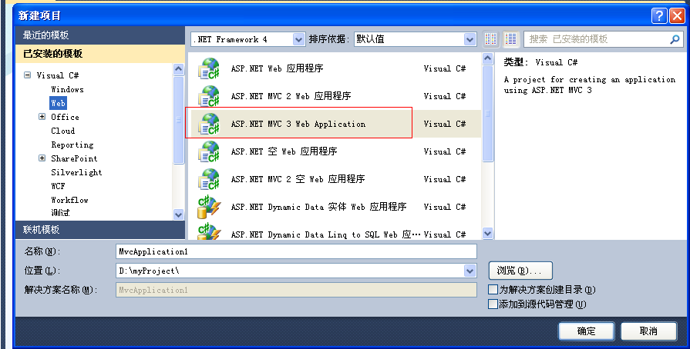
创建MVC3.0项目

Slide 110
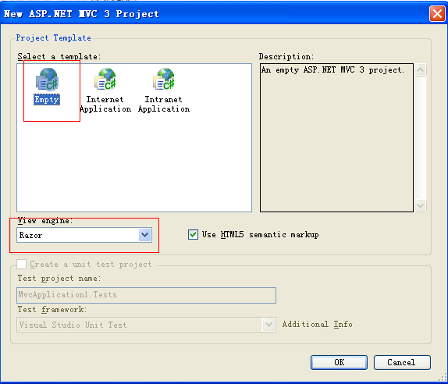
选择Razor视图引擎

Slide 111
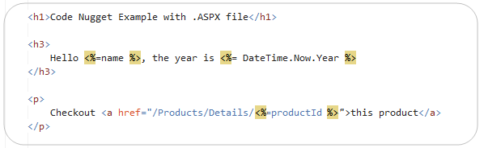
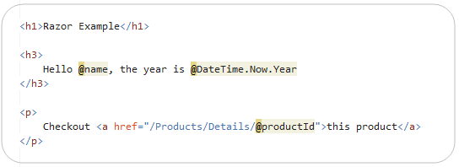
Asp.Net MVC4.0 /5.0Razor
看看哪个更精炼简单：

Slide 112
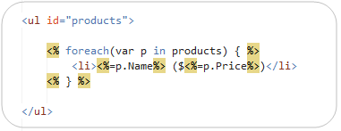
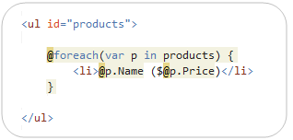
Asp.Net MVC4.0 Razor
循环的对比实现：

Slide 113
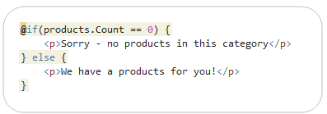
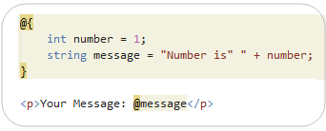
Asp.Net MVC4.0 Razor
If的实现
多行代码的实现

Slide 114
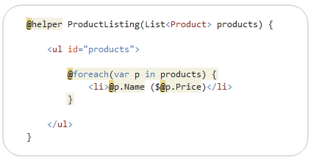
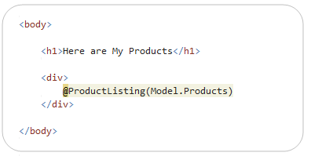
Asp.Net MVC3.0 Razor
HTML Helpers重用

Slide 115
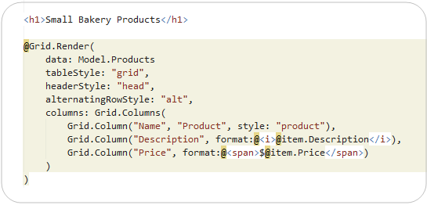
Asp.Net MVC3.0 Razor
DataGrid

Slide 116
ViewBag
神器的作用

Slide 117
Asp.Net MVC3.0 Razor
Razor模板页：
1、用法和master模板页类似
2、只要在View文件夹内加入_ViewStart.cshtml文件，我们就无需在每一个具体的View页面引入模板页。

Slide 118
Asp.Net MVC3.0 Razor
1.@转义
写法：@@
实例：shuxin556@@163.com
2.@注释
写法：@**@
3.取request
例如：@Request.Url
4.@@作用域和Html混合使用
作用域使用{}描述，在作用域内可以直接输出html.
例如：@{
//定义变量i
int i = 1;
<em>12</em>
<br />
}
5.在@作用域中输出内容
写法：@：
例如：
@{
int j = 1;
@:div中直接输出内容<br />
@:<br />
<div>@j=6</div>
@j
<br />
}

Slide 119
Asp.Net MVC3.0 Razor
6.在@作用域中输出HTML方法1
使用字符串描述输出
例如：
@{
string html = "<b>wo shi html</b>";
@html
｝
7.在@作用域中输出HTML方法2
使用HtmlHelper输出
例如：
@｛
@Html.Raw(html)
｝
8.在@作用域中输出HTML方法3
使用HtmlString类输出
例如：
@｛
var html2 = new HtmlString("<b>wo shi html</b>");
@html2
｝

Slide 120
Asp.Net MVC3.0 Razor
9.在@作用域中输出HTML方法4
使用MvcHtmlString类输出
例如：
@｛
var html3 = MvcHtmlString.Create("<b>wo shi html</b>");
@html3
｝
10.处理泛型<>冲突问题
我们可以使用()把语句括起来
例如：
@(list.ToList<Char>());
11.@数据类型转换
使用AsDecimal()方法转换
例如：
@("123".AsDecimal()+1)
12.@数字类型判断
使用IsInt()方法
例如：
@("123".IsInt()?"是":"否");

Slide 121
Asp.Net MVC3.0 Razor
13.@bool类型转换
使用AsBool()方法转换
例如：
@("true".AsBool())
14.@bool类型判断
使用IsBool()方法判断
例如：
@("True".IsBool()?"是":"否")
15.日期类型转换
使用AsDateTime()方法转换
例如：
@("2011/4/11".AsDateTime().ToLongDateString())
16.路径转换
使用Href()方法转换
例如：
@Href("~/")

Slide 122
Web Forms Vs MVC
MVC优点
1、很容易将复杂的应用分成M、V、C三个组件模型
通过model、view和controller有效的简化了复杂的架构，体现了很好的隔离原则
2、因为没有使用server-based forms 。所以我们程序员控 制的更加灵活，页面加干净
3、可以控制生成自定义的url。对于seo友好的url更是不在话下
4、强类型View实现，更安全、更可靠、更高效。
5、让web开发可以专注于某一层。更利于分工配合适用于大型架构开发
6、很多企业已经使用MVC作为项目开发框架，招聘明确要求熟悉MVC开发模式.

Slide 123
Web Forms Vs MVC
WebForm 优点
1、支持事件模型开发。得益于丰富的服务器端组件，webfrom开发可以迅速的搭建web应用
2、使用方便，入门容易
3、控件丰富
WebFrom 缺点
1、封装太强，很多底层东西让我们初学者不是很明白
2、入门容易，提升很难
3、复杂的生命周期模型学习起来并不容易
4、控制不灵活
5、ViewState处理

Slide 124
MVC != 三层架构
MVC是表现模式
三层是架构模式
表示层
业务逻辑层
数据库接口层
View
Controller
Model

Slide 125
综合实例演练
实现第一节课中给大家演示的实例
餐馆顾客订单系统【一小部分模块】
实现Custom增、删、改、列表
实现Custom下所有订单Order的显示

Slide 126
建立数据库Hotel
Hotel有两张表：顾客表：Customs和订单表：Orders
一个顾客可以有n个订单
Customs表记录顾客的信息
订单表记录订单的信息和顾客的主键

Slide 127
建立数据库Hotel
创建Customs表（注意是复数）
列名 | 类型 | 是否为空 | 注释
Id | Int | 主键 | 主键id
FirstName | Varchar（50） | Null | 名字
LastName | Varchar（50） | Null | 姓

Slide 128
建立数据库Hotels
建立数据库Orders
列名 | 类型 | 是否为空 | 注释
Id | Int | 主键 | 主键id
OrderName | Varchar（50） | Null | 订单名字
CustomId | Varchar（50） | Null | 顾客id
OrderContent | Varchar（250） | Null | 订单内容

Slide 129
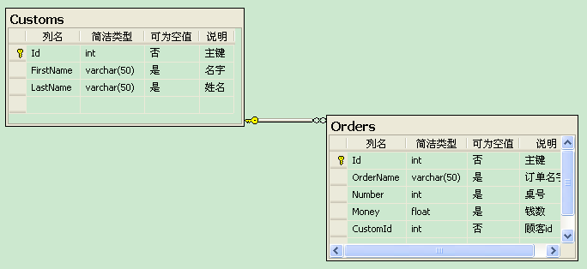
创建外键约束
Orders的CustomId为外键关联Customs的主键id
在orders表的列CustomId上右击选择关系，然后对应选择主外键

Slide 130
创建HotelEntity（ORM）
添加新建项：Ado.Net Entity Data Model
连接到Hotel数据库
选择表和视图及存储过程

Slide 131
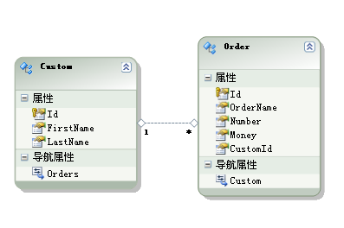
创建HotelEntity（ORM）
Customs对orders是一对多的关系

Slide 132
整个应用程序框架【掌握总纲】
表示层（mvcweb）
表示层
业务逻辑层
业务逻辑层IBLL接口
业务逻辑层
业务逻辑层BLL实现
工厂模式
数据库接口层IDao
数据库接口层
IBaseDao
数据库接口层
Ef实现
Sql实现
Oracle实现
数据库

Slide 133
项目扩展【了解开拓视野*】
UI表示层
Asp.Net MVC +JQuery+….EXT….
业务逻辑层BLL
Façade模式
Facade
IBLL接口
业务逻辑代理Agent
对外访问代理Agent
BLLService
BLL对外API
Repository模式
数据库访问层Dao
IBaseDao
SQLDao
OracleDao
EF
NH
Database

Slide 134
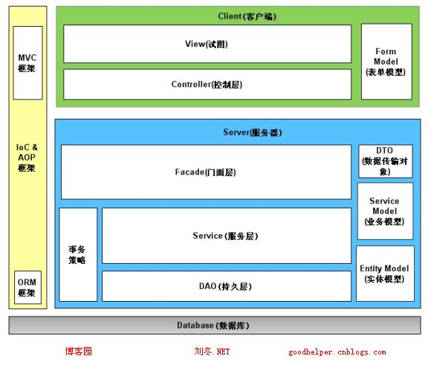

Slide 135
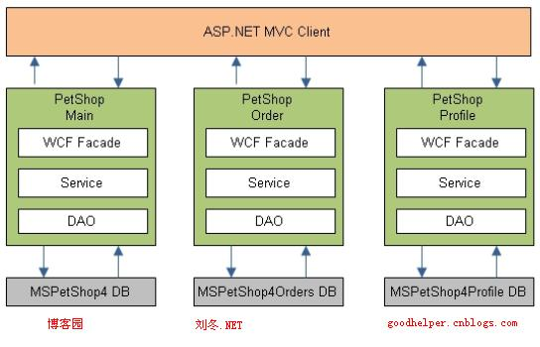

Slide 136
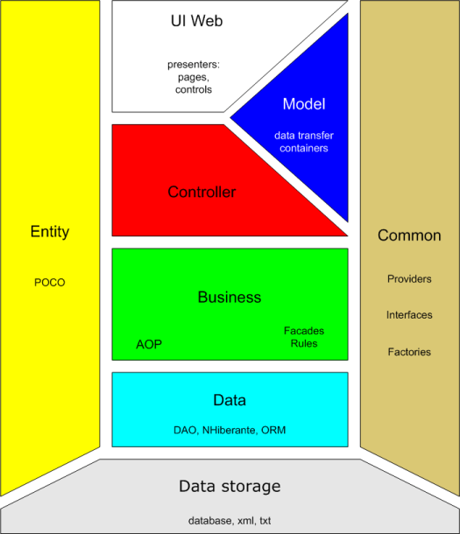
介绍一个基于ASP.NET MVC的框架Catharsis

Slide 137
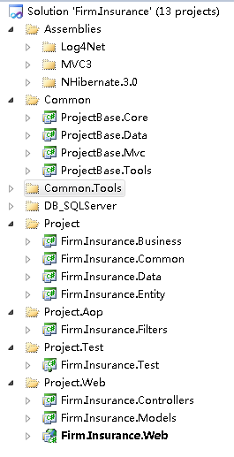
根据上面的架构图从一个示例Solution可以看到各自对应的项目

Slide 138
编写数据库接口层
编写接口ICustomDao
public interface ICustomDao
{
void Save(Custom custom);
void Update(Custom custom);
void Delete(Custom custom);
Custom GetCustomById(int id);
IEnumerable<Custom> GetAllCustoms();
}
实现接口CustomDao
实现简单的增删改查询

Slide 139
在项目中实现显示所有Custom
在View中添加Custom文件夹
添加强类型Custom类的listview
添加CustomContrller
添加Index方法（Action）并实现
实现Detials 并把Orders取出来显示
相关的添加增删改实现

Slide 140
工厂模式在项目中的使用及优化[*]
通过字符串加载具体的数据库访问层实例
通过cache来改善工厂模式在使用中的性能问题
编写Cache的帮助类
1、增加System.Web的引用
2、使用System.Web.Caching.Cache来实现自定义缓存
System.Web.Caching.Cache daoCahche = HttpRuntime.Cache;
插入：daoCahche.Insert(key, value);
获取：daoCache[key];

Slide 141
实现抽象工厂[*]
首先要引入using System.Reflection; 命名空间
首先从缓存中获取Dao，如果获取不到然后利用反射获取到并放入缓存中。
object objType = DaoCache.GetByKey(cacheKey);
if (objType == null)
{
objType = Assembly.Load(DaoProvider).CreateInstance(cacheKey);
DaoCache.InsertCache(cacheKey, objType);
}
return objType;

Slide 142
总结
注意理解M （___）V（___）C（__）
理解MVC与三层架构的关系
熟练掌握Url路由注册与设计
熟练掌握View层的显示方法及强类型
掌握Controller中Action返回值的类型

Slide 143
拓展学习
Asp.Net MVC中使用Ajax：Jquary方式，微软提供的Ajax form方式
Asp.Net MVC中服务端验证和客户端的验证
Asp.Net MVC 中Areas的使用
Asp.Net MVC 中的测试
Asp.Net MVC 部署

